Slide 1
Blind Stick भाग २

Slide 2
मागील भागामध्ये आपण Arduino चे प्रकार समजून घेतले.

Slide 3
या भागामध्ये आपण Arduino Nano म्हणजे काय ते पाहणार आहोत ?

Slide 4
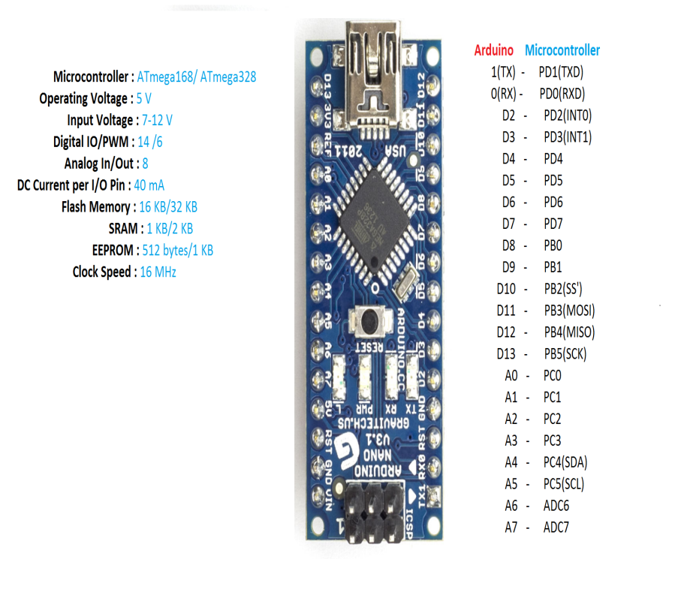
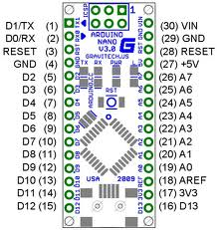
Arduino Nano
Image
Pin Diagram

Slide 5
Arduino Nano म्हणजे काय?
The Arduino Nano is a small, complete, and breadboard-friendly board based on the ATmega328P; offers the same connectivity and specs of the UNO board in a smaller form factor.
The Arduino Nano is programmed using the Arduino Software (IDE), our Integrated Development Environment common to all our boards and running both online and offline.

Slide 6
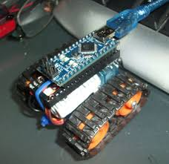
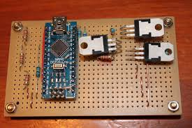
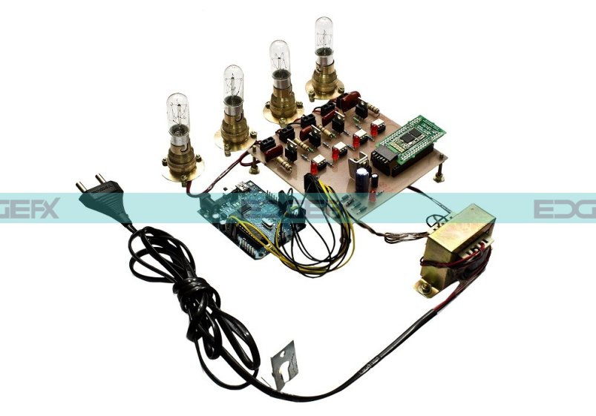
Arduino Nano चा उपयोग कोठे करतात ?
रोबोटिक्स
इलेक्ट्रोनिक्स
होम ऑटोमेशन

Slide 7
धन्यवाद

